Slide 1
마진아 포트폴리오
벤치마킹 보고서

Slide 2
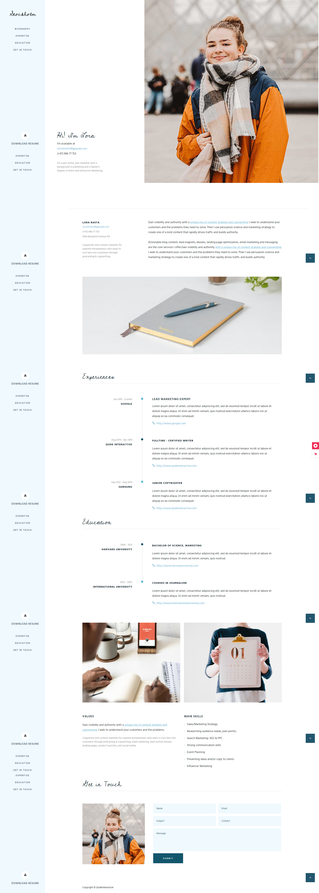
CI
종합 의견
왼쪽에 픽스드 되어 있는 메뉴로 한번에 해당 페이지로 갈 수 있어서 좋았고, 하얀 바탕에 적당히 컨텐츠가 들어가 있어서
안정적으로 보였다. 스크롤도 자유롭고 구간구간 내용이 잘 나누어져 있어 포트폴리오로 기본 틀로 활용하기에 좋다고 생각했다.
다만 움직이는 동적 요소가 부족해 심심하다는 생각이 들었다.
분석 대상
분석 기준
주요 내용 및 평가 방법
조사 대상 URL
https://stockholm48.qodeinteractive.com/?_ga=2.201626961.1718435440.1693810964-402285889.1693810964
연계성이 높고 소개 컨텐트로써 성실한가 ? _{Contents} 서비스에 적당한 컨텐트인가 ? 차별화 된 컨텐트는 만족스러운가 ? | 주요내용
사용성이 높은 UI구조인가 ? _{UI} 분류체계의 명확성을 가지고 있는가? 네비게이션은 효율적인 구조인가 ? | 주요내용
디자인은 세련되었는가 ? 브랜드의 이미지가 잘 적용된 색상인가 ? _{Visual} 동적요소가 있는가? 주요 요소가 눈에 띄이는가 ? 적절한 가독성을 제공하고 있는가? 이벤트 및 홍보 영역이 있는가? | 주요내용
마케팅 지원 가능한 컨텐트가 있는가? _{Marketing} 고객 로열티를 높일 컨텐트가 있는가? 이벤트 및 프로모션 정도는? | 주요내용
주제 및 사이트 컨셉이 명확한가 ? Theme & Massage 말하고자 하는 요소 파악이 분명한가 ? 메시지를 전달하기 위한 메뉴가 존재하는가 ? | 주요내용
고객지원 요소는 충분한가 ? _{Support} 고객지원 정보의 접근성은 ? 정보의 비교 및 습득이 용이한가 ? | 주요내용

